Slide 1
Анализ результатов ОГЭ
по математике
в 2022-2023 учебном году
Рихтер Анна Николаевна,
учитель математики
ГБОУ СОШ № 8 им. С.П. Алексеева г.о. Отрадный

Slide 2
Методический анализ результатов ОГЭ 2023 г. по учебному предмету математика.
(район)

Slide 3
Методический анализ результатов ОГЭ 2023 г. по учебному предмету математика .
(Отрадненский ОО))

Slide 4
Сформированность предметных результатов
Доля обучающихся, продемонстрировавших освоение предметных результатов

Slide 5
Методический анализ результатов ОГЭ 2023г. по учебному предмету математика

Slide 6
Образовательные организации | Средний тестовый балл | Средняя оценка(по пятибальной шкале)
ГБОУ СОШ с.Богатое | 17 | 4
ГБОУ СОШ №1 с.К-Черкассы | 17 | 4
ГБОУ СОШ с.Тимашево | 16 | 4
ГБОУ СОШ №2 с.К-Черкассы | 16 | 4
ГБОУ СОШ с.Кротовка | 15 | 4
ГБОУ СОШ №2 г.о.Отрадный | 14 | 3
ГБОУ СОШ №4 г.о.Отрадный | 11 | 3
ГБОУ СОШ №6 г.о.Отрадный | 13 | 3
Гимназия ОЦ «Гармония» | 16 | 4
ГБОУ СОШ №8 г.о.Отрадный | 14 | 3
ГБОУ СОШ №10 г.о.Отрадный | 16 | 4

Slide 7

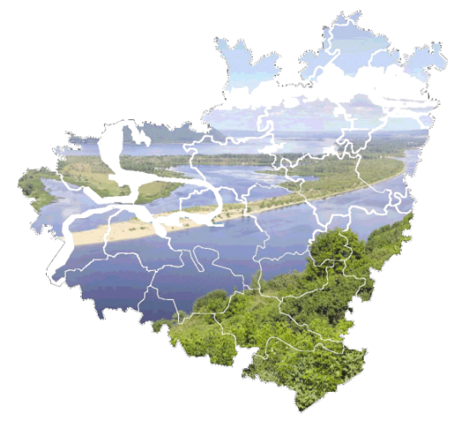


Образовательное равенство
Распоряжение правительства РФ от 30.04.2014 № 722-р
Предметы | Оценочные процедуры | Значения, учитываемые при расчете показателя
Математика Русский язык | ЕГЭ | «Отношение среднего балла ( в расчете на 2 обязательных предмета) в 10 % школ с лучшими результатами ЕГЭ к среднему баллу ЕГЭ ( в расчете на 2 обязательных предмета) в 10 % школ с худшими результатами ЕГЭ»
Протокол с результатами
№ п/г | ФИО уч-ся | Балл
1 | Ученик 1 | 5
2 | Ученик 2 | 8
3 | Ученик 3 | 9
4 | Ученик 4 | 10
5 | Ученик 5 | 11
…
180 | Ученик 1 | 25
181 | Ученик2 | 25
181 | Ученик3 | 25
182 | Ученик4 | 24
183 | Ученик5 | 24
Критерий равенства доступа к качественному образованию учащихся :
Результат лучших к худшим
Ранжирование по баллам
№ п/г | ФИО уч-ся | Балл
1 | Ученик 128 | 25
2 | Ученик 18 | 25
3 | Ученик 85 | 25
4 | Ученик 131 | 24
5 | Ученик 134 | 24
6 | Ученик 137 | 24
…
180 | Ученик 113 | 5
181 | Ученик 117 | 8
181 | Ученик 91 | 9
182 | Ученик 54 | 10
183 | Ученик 55 | 11
184 | Ученик 117 | 12
Ср.балл лучших
чем меньше показатель, тем эффективнее решается задача обеспечения доступности образования!
10 %
лучших
Ср.балл худших
Математика 2,9
10 %
худших

Slide 8
Рекомендации по совершенствованию организации и методики преподавания предмета на основе выявленных типичных затруднений и ошибок для ОО
Провести анализ результатов ОГЭ, обратив особое внимание на результаты учащихся, не набравших минимальное количество баллов по предмету, преодолевших минимальную границу с запасом в 1-2 балла.
Скорректировать календарно-тематическое планирование по математике на 2023-2024 учебный год с учетом результатов ГИА;
Организовать повышение квалификации учителей в соответствии с выявленными профессиональными дефицитами;
Обеспечить индивидуальную работу с выпускниками, проявившими выдающиеся способности к математике и продолжить работу по подготовке учащихся 10-11-х классов к участию в школьном и иных этапах всероссийской олимпиады школьников по предмету;
Проводить в общеобразовательных организациях, профильные смены во время каникул с привлечением преподавателей Самарских ВУЗ.
Организовывать участие обучающихся в конкурсном отборе в профильные смены Центра «Вега».

